Slide 1
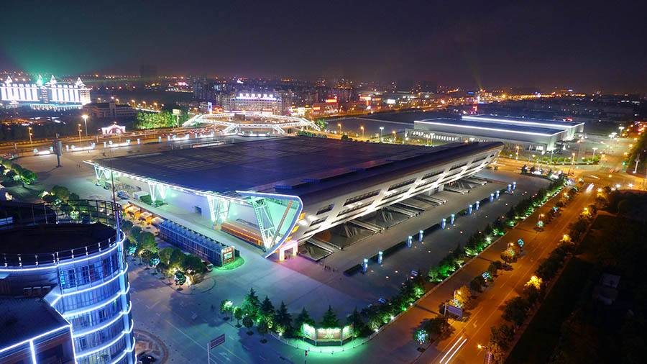
合肥国展试驾场地
合肥国展试驾场地位于经济技术开发区繁华大道272号。

Slide 2
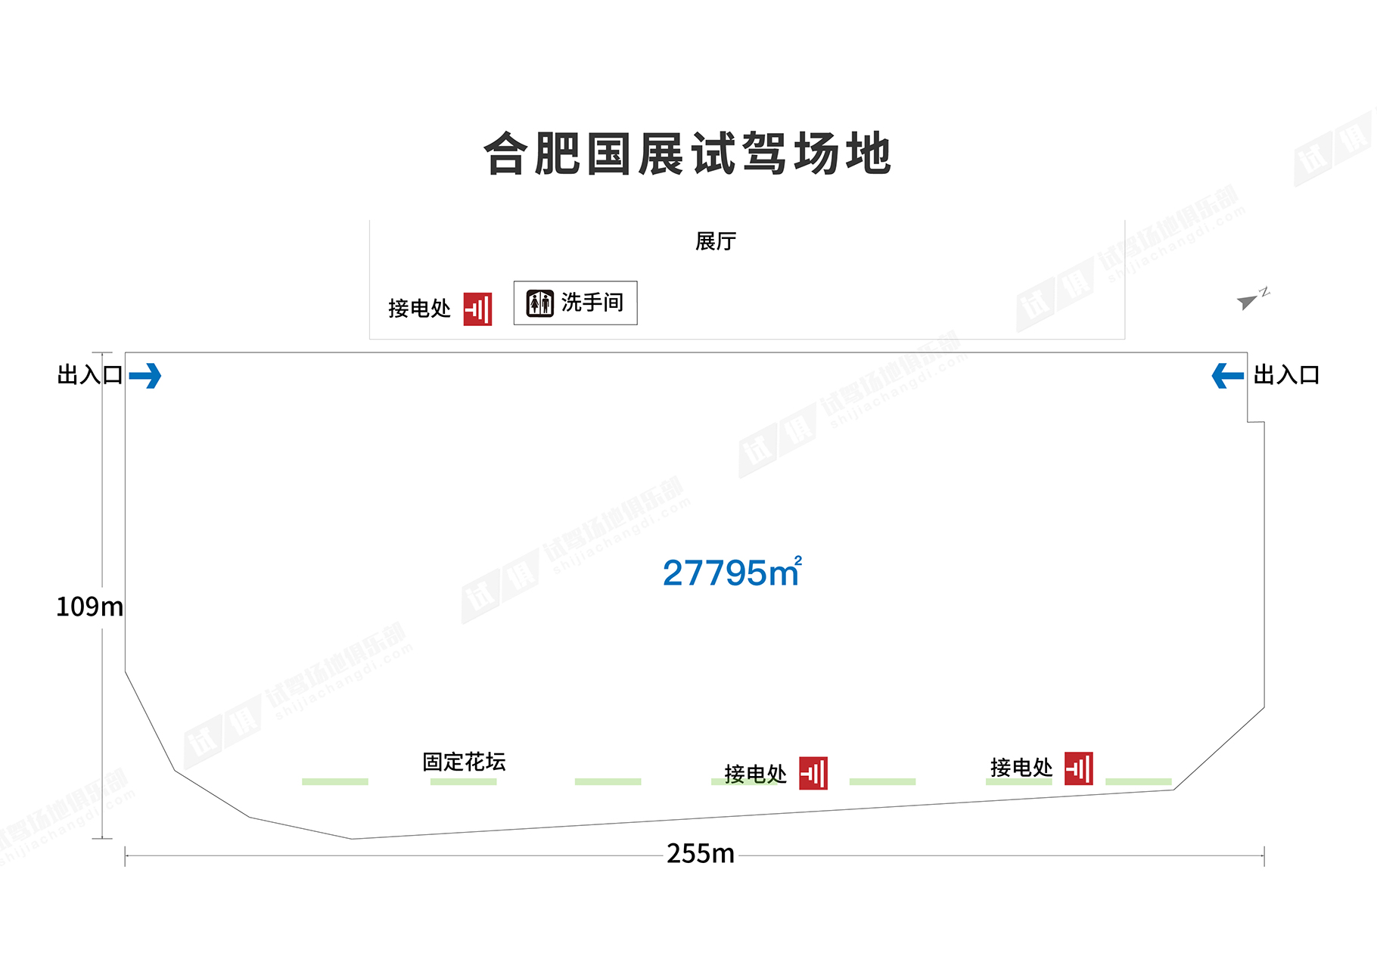
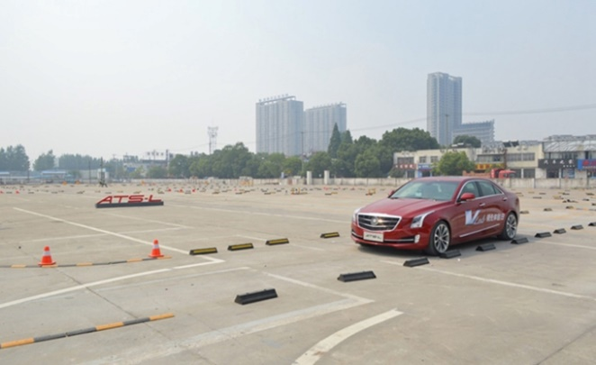
场地费用：4万/天
场地面积：长255m 宽109m 水泥场地 全封闭
供电供水：380v/100kw 不方便接水 固定洗手间
配套设施：停车位

Slide 3
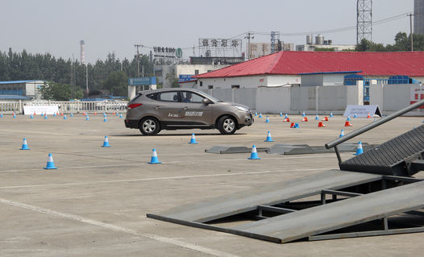
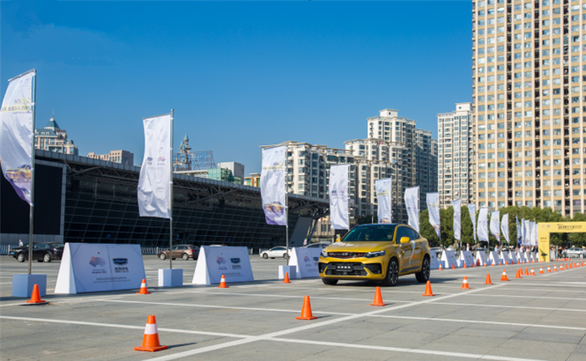
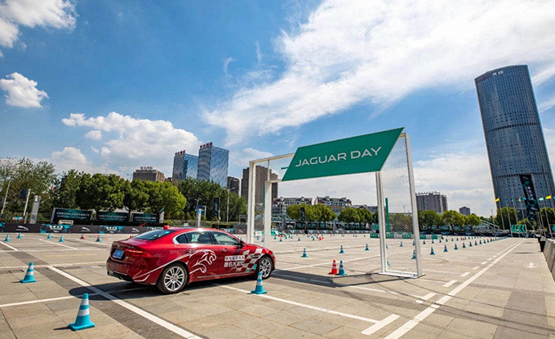
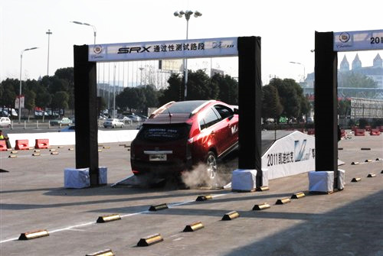
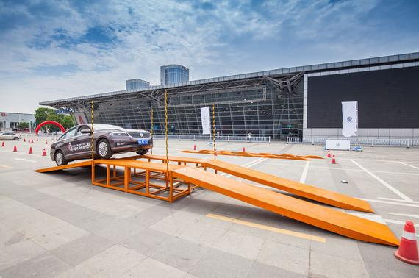
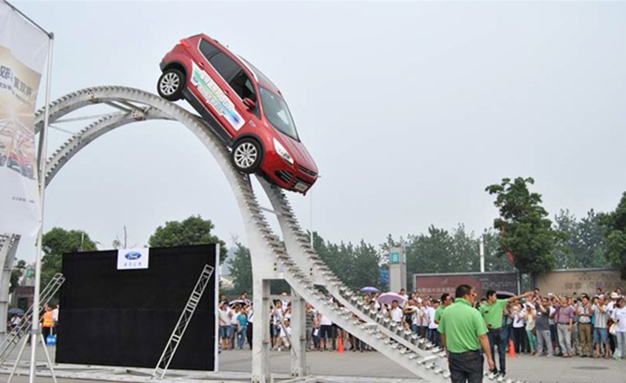
北京现代全系SUV试驾会
吉利星越高阶运动SUV试驾会
捷豹赛感驾控营
凯迪拉克V Lab尊驾营
上汽大众全新朗逸Plus巅峰试驾汇
长安福特翼虎试驾体验会

